Slide 1
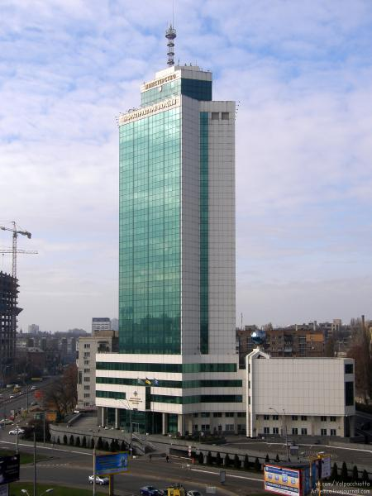
Оцінка корупційних ризиків
15 жовтня 2024
Тренінг для членів Комісії з оцінки корупційних ризиків
ДП «Укрсервіс Мінтрансу»

Slide 2
План:
Частина 3
1. Мета та етапи процедури оцінки корупційних ризиків.
2. План оцінювання корупційних ризиків.
3. Документування діяльності та результатів діяльності Комісії (протоколи, аналітичні довідки, перелік потенційно вразливих до корупції функцій та процесів, які реалізуються підприємством, Реєстр ризиків, Звіт про стан виконання антикорупційної програми).

Slide 3
1. Мета та етапи процедури оцінки корупційних ризиків
Періодична оцінка корупційних ризиків – одна із основних антикорупційних процедур ДП «Укрсервіс Мінтрансу» (підрозділ 5 розділу І Антикорупційної програми (програми доброчесності) ДП «Укрсервіс Мінтрансу»).
Оцінювання корупційних ризиків проводиться з метою встановлення ймовірності вчинення корупційних та пов’язаних з корупцією правопорушень працівниками підприємства, встановлення причин, умов та наслідків можливого вчинення таких правопорушень, а також аналізу ефективності існуючих заходів контролю, спрямованих на запобігання реалізації корупційних ризиків.

Slide 4
Етапи процедури оцінки корупційних ризиків (за Методологією)
Підготовка до оцінювання корупційних ризиків
Дослідження середовища організації та визначення обсягу оцінювання корупційних ризиків
Розробка заходів з метою ефективного усунення або мінімізації корупційних ризиків
Ідентифікація корупційних ризиків
Аналіз корупційних ризиків
Визначення рівнів корупційних ризиків

Slide 5
2. План оцінювання корупційних ризиків
До етапу «Підготовка до оцінювання корупційних ризиків» входить, зокрема:
узгодження Комісією організаційних питань своєї діяльності;
складення Плану оцінювання корупційних ризиків.

Slide 6
План оцінювання корупційних ризиків (зразок)
№ з/п | Завдання | Відповідальна (і) особа (и) | Строк виконання завдання | Індикатор виконання завдання
Дослідження середовища підприємства та визначення обсягу оцінювання корупційних ризиків
1. | Визначення функцій та активів підприємства, що становлять значну економічну цінність |  |  | Сформовано перелік функцій та активів підприємства, що становлять значну економічну цінність
… | … |  |  | …

Slide 7
3. Документування діяльності та результатів діяльності Комісії
Документи:
Протокол засідання Комісії;
Аналітична довідка;
Перелік потенційно вразливих до корупції функцій та процесів, які реалізуються підприємством;
Реєстр ризиків;
Звіт про стан виконання антикорупційної програми.

Slide 8
Джерела
Антикорупційна програма (програма доброчесності) ДП «Укрсервіс Мінтрансу», затверджена наказом від 03.05.2024 № 87 (режим доступу: https://mtuservice.gov.ua/report-corruption)
наказ Національного агентства з питань запобігання корупції «Про вдосконалення процесу управління корупційними ризиками» від 28.12.2021 № 830/21 (режим доступу: https://zakon.rada.gov.ua/laws/show/z0219-22#Text)
Положення про Комісію з оцінки корупційних ризиків, затверджене наказом ДП «Укрсервіс Мінтрансу» від 02.10.2024 № 182

Slide 9
Дякую за увагу!
Тренінг підготувала
Уповноважена особа з питань запобігання та виявлення корупції ДП «Укрсервіс Мінтрансу»
Марина ЧЕРЕВКО

